Slide 1
مشخصات سند
مشخصات مدرس
مشخصات بسته آموزشی
حیطه درس: بهداشت حرفه ای
تاریخ آخرین بازنگری: 15اردیبهشت 1399
نوبت تهیه: 1
نام فایل:
BH-savaneh-v-havades nashi-az-kar- edit1
مهندس احمدرضا رهسپار
کارشناس ارشد مهندسی بهداشت محیط
مربی مرکز آموزش بهورزی شهرستان داراب
دانشگاه علوم پزشکی و خدمات بهداشتی درمانی شیراز

Slide 2
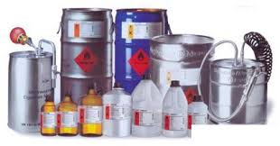
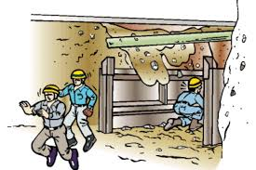
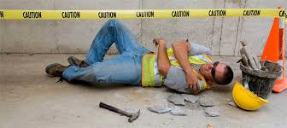
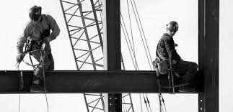
سوانح و حوادث ناشی از کار
بهداشت حرفه ای

Slide 3
اهداف آموزشی
انتظار می‌رود فراگیر پس از مطالعه این درس بتواند:
مفاهیم مرتبط با حادثه از جمله حوادث شغلی، صدمه، مخاطره و ... را توضیح دهد.
روشهای طبقه بندی حوادث شغلی را نام برده و مواردی از هر کدام را بیان نماید.
انواع خطرات منجر به حادثه را توضیح دهد.
بیان کند به طور کلی در ايجاد حادثه چه عللی دخالت دارد.
اهميت حوادث ناشي از كار را بیان نماید.
اهمیت ثبت و مستند سازی حوادث را توضیح دهد.
الگوهای حادثه را بیان نموده و مختصر توضیح دهد.
روشهای پیشگیری از زیان را بیان نماید.
اهمیت حوادث شیمیایی را توضیح دهد.
عوامل موثر در پیشگیری از حوادث محل کار را بیان نماید.

Slide 4
فهرست عناوین
مقدمه
مفاهیم مرتبط حادثه
روشهای طبقه بندی حوادث شغلی
انواع خطراتی که منجر به بروز حوادث می‌گردد
علل ايجاد حادثه بطور كلي
اهميت حوادث ناشي از كار
ثبت حوادث
الگوهای حادثه
روشهای پیشگیری از زیان
حوادث شیمیایی
عوامل موثر در پيشگيری از حوادث محل کار

Slide 5
مقدمه
نگاهی به آمار حوادث شغلی
تاکالا 1993
پژوهشگر دیگری در 1998 در شانزدهمین کنفرانس بین المللی آمار کار
طبق مستندات سازمان تامین اجتماعی 1367 تا 1372
بنابراین به سه دلیل عمده باید به حوادث و ایمنی اهمیت داد
1-از دست رفتن جان آدمها ناپسندیده و غیر اغلاقی
2-جامعه و مقامات انتظار دارند شرایط کار ایمن باشد
3- ایمنی سود اقتصادی دارد

Slide 6
مفاهیم مرتبط حادثه
حادثه:
حادثه شغلی
صدمه:
مخاطره:
ریسک:
آسیب:
خطر:
تعریف شبه حادثه

Slide 7
طبقه بندی حوادث شغلی
براساس‌ نوع‌ حادثه‌
براساس‌ عامل‌ حادثه‌
براساس‌ نوع آسیب
براساس‌ محل‌ آسیب‌دیدگی‌ در بدن‌
براساس‌ میزان‌ از کارافتادگی‌
براساس‌ شغل و حرفه قربانی حادثه

Slide 8
انواع خطراتی که منجر به بروز حوادث می‌گردد
خطرات فیزیکیPhysical hazard : سرما، گرما، کار در ارتفاع،
خطرات شیمیایی :قابلیت انفجار، قابلیت اشتعال، ناپایداری
خطرات تهدید کننده سلامتیHealth hazards: عواملی که تاثیرات مزمن یا حاد دارند. مانند مواد سرطان زا، محرک، سمی

Slide 9
علل ايجاد حادثه بطور كلي
علل مستقیم:
کار با ماشین آلات، سقوط اشیاء، افتادن کارگر از ارتفاع، انفجار و آتش سوزی علل غیر مستقیم:
تمام عوامل ایجاد خستگی، ناراحتی ونارضایتی کارگر(گرما، سرما، مسائل خانوادگی، روابط با کارفرما)

Slide 10
اهميت حوادث ناشي از كار
اهميت حوادث ناشي از كار
از نظر انسانی
از نظر اجتماعی
از نظر اقتصادی
زیانهای مستقیم
ناشی از وقفه کار در اثر حادثه
هزینه های انتقال به بیمارستان ودرمان او
پرداخت غرامت
فوت
معلولیت دائمی
زیانهای غیر مستقیم
اتلاف وقت در اثر کارگر حادثه دیده
اتلاف وقت به وسیله کارگران دیگر
هزینه آموزش کارگر جدید
کاهش میزان تولید به علت خرابی دستگاه یا اتلاف مواد

Slide 11
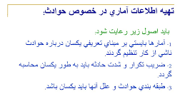
اهمیت ثبت اطلاعات:
ثبت حوادث
چند نمونه از سودمندی های مستندسازی حوادث:
بررسی اثربخشی برنامه ایمنی و بهداشت
تعیین واحدهای مشکل دار
اطلاعات مورد نیاز تعیین روش پیشگیری از حادثه

Slide 12
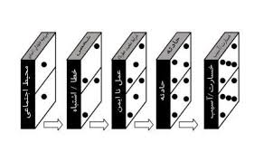
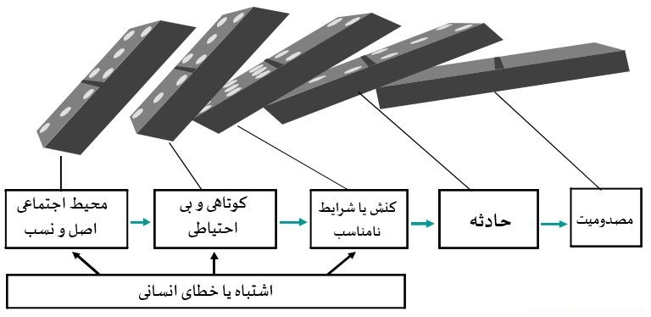
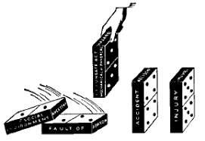
الگوهای حادثه
الگوی دومینو
الگوی رفتاری
الگوی سازمانی

Slide 13
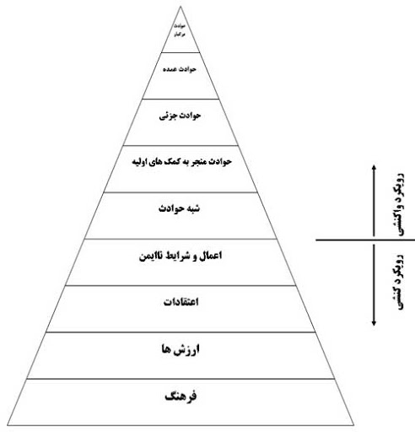
روشهای پیشگیری از زیان ناشی از حادثه
پیشگیری از پی آمد حادثه
پیشگیری از رخداد حادثه
روشهای پس از رخداد حادثه (واکنشی)
روشهای پیش از رخداد حادثه (کنشی یا پیشگیرانه)

Slide 14
حوادث شیمیایی
عمده دلایل رخداد :
نشت
آتش سوزی
انفجار
دلیل اهمیت آن : شدت بالا، فرکانس پیشامد زیاد، در صورت تکرار فاجعه آفرین

Slide 15
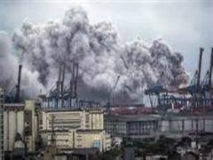
حوادث شیمیایی
طبقه بندی مواد شیمیایی: (روشهای متنوع)
بر اساس ویژگی های خطرناک مواد شیمیایی
- سمی یا خیلی سمی - آسیب رسان - خورنده - محرک - سرطانزا - دارای خطرات تناسلی - دارای اثرات تراتوژن - حساسیت زا
خطر آتش سوزی
مواد منفجره - مواد اکسیده کننده - بی نهایت قابل اشتعال - قابل اشتعال
خطرات زیست محیطی یک ماده شیمیایی
سمی برای ارگانیسم های زنده - پایدار در محیط زیست - دارای تجمع زیستی

Slide 16
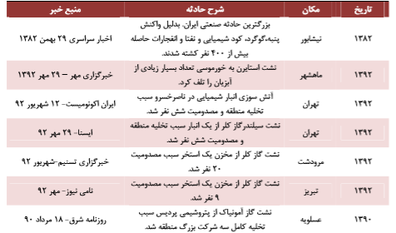
حوادث شیمیایی در ایران

Slide 17
عوامل موثر در پيشگيری از حوادث محل کار
تشكيل واحد ايمني و بهداشت در كارخانه
شناسايي عوامل زيان آور محيط كار و مخاطرات شغلي و اقدامات كنترلي
کمیته های حفاظت فنی وبهداشت حرفه ای (مطابق با ماده ۹۲ قانون كار)
اقدامات اموزشی (آموزش و ارائه دستورالعمل های ایمنی)
پيگيري سلامت شاغلين و انجام معاينات قبل از استخدام و دوره‌ای
فراهم نمودن امكانات و وسايل كمك هاي اوليه در كارخانجات و داشتن امدادگر كار
تهيه تجهيزات وسايل حفاظت فردي جهت كارگران

Slide 18
در این مبحث به موضوعات مختلف مرتبط با حادثه پرداخته شد و این اطلاعات به همراه مشاهدات عملی، مهارت پیش‌بینی وقوع حوادت را به بهورز خواهد داد. بهورزان از این مهارتها می‌توانند در بازدید از کارگاه‌ها به کار گرفته و حوادث احتمالی پیش‌بینی و راه‌های کنترلی به کارفرما یا کارگر پیشنهاد نماید. ضمن اینکه بهتر است موضوع با کارشناس بهداشت حرفه‌ای منطقه در میان گذاشته و مشورت نماید که در صورت راهنمایی اشتباه، ممکن است آسیب‌های جبران ناپذیزی به همراه داشته باشد.
خلاصه و نتیجه گیری

Slide 19
پرسش تمرین
مفاهیم مرتبط با حادثه از جمله حوادث شغلی، صدمه، مخاطره و ... را توضیح دهید؟
روشهای طبقه بندی حوادث شغلی را نام برده و مواردی از هر کدام را بیان نمائید؟
به طور کلی در ايجاد حادثه چه عللی دخالت دارد؟
اهميت حوادث ناشي از كار را بیان نمائید؟
اهمیت ثبت و مستند سازی حوادث را توضیح دهید؟
روشهای پیشگیری از زیان را بیان نمائید؟
اهمیت حوادث شیمیایی را توضیح دهید؟
عوامل موثر در پیشگیری از حوادث محل کار را بیان نمائید؟

Slide 20
فهرست منابع
1- چوبینه.ع، امیرزاده.ف، کلیات بهداشت حرفه ای، دانشگاه علوم پزشکی شیراز، چاپ هفتم،1390
2-حلم سرشت.پ، دل پیشه.ا، بهداشت کار، انتشارات چهر، چاپ پنجم 1382
3- فرشاد.ع، نقیب.ا، مظاهری.م، صادقی.ح، سلامت شغلی، ترجمه درسنامه ای برا کارکنان سیستم مراقبتهای بهداشتی اولیه انتشارات دفتر منطقه مدیترانه شرقی، انتشارات فن آوران همدان 1385
4-مرکز سلامت محیط و کار- پژوهشکده محیط زیست، راهنماي مدیریت حوادث شیمیایی در محیط کار و صنایع- الزامات- دستورالعمل ها و رهنمودهای تخصصی، بهار 1393

Slide 21
لطفاً نظرات و پیشنهادات خود پیرامون این بسته آموزشی را به آدرس زیر ارسال کنید
دانشگاه علوم پزشکی و خدمات بهداشتی درمانی شیراز
امور بهورزی معاونت بهداشت
پست الکترونیک Shiraz_behvarz@sums.ac.ir

